Slide 1
Allgemeine Kommunalwahlen ♦ 08. März 2026
Beispiele
für die Auswertung
von Stimmzetteln

Slide 2
Grundsätzliches
Ungültig ist die gesamte Stimmvergabe, wenn …
… die zur Verfügung stehende Gesamtstimmenzahl überschritten ist
… der Stimmzettel ein besonderes Merkmal aufweist
… der Stimmzettel einen unzulässigen Zusatz oder Vorbehalt enthält
… der Stimmzettel nicht amtlich hergestellt ist
… der Stimmzettel für einen anderen Wahlkreis gültig ist
… der Wählerwille insgesamt nicht zweifelsfrei zu erkennen ist
… der Stimmzettel nicht gekennzeichnet ist (ohne Beschlussfassung)

Slide 3
Grundsätzliches
 Bei Briefwahl zusätzlich:
Ungültig ist die gesamte Stimmvergabe, wenn …
… sich mehrere gleichartige Stimmzettel im Stimmzettelumschlag befinden, die verschieden gekennzeichnet sind
… der Stimmzettelumschlag leer abgegeben wurde oder ein Stimmzettel fehlt (ohne Beschlussfassung)
Ungültig sind einzelne Stimmvergaben, wenn …
… eine sich bewerbende Person mehr als drei Stimmen erhalten hat (hinsichtlich der darüber hinausgehenden Stimmen)
… der Wählerwille nur teilweise nicht zweifelsfrei zu erkennen ist (hinsichtlich der unklaren Stimmvergaben)

Slide 4
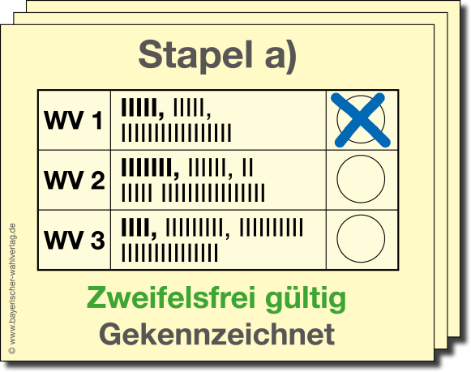
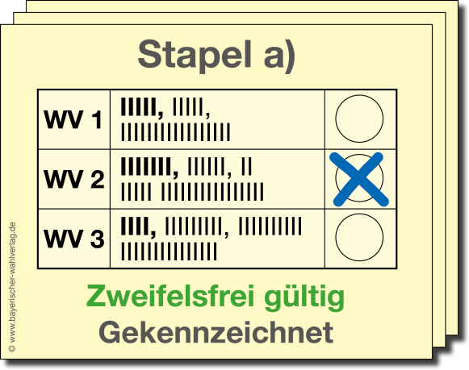
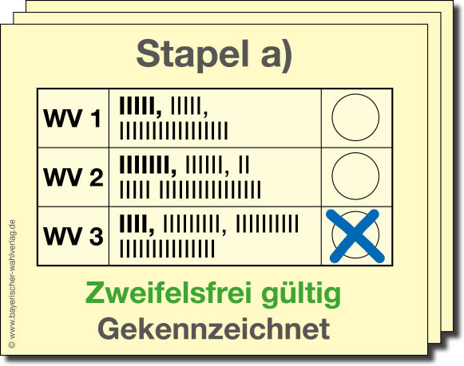
(Ober-)Bürgermeister(in) bzw. Landrätin / Landrat Stapelbildung bei mehreren Wahlvorschlägen – Stapel a)
Zweifelsfrei gültig gekennzeichnete Stimmzettel, geordnet nach sich bewerbenden Personen
Wahlvorschlag 1
Wahlvorschlag 2
Wahlvorschlag 3

Slide 5
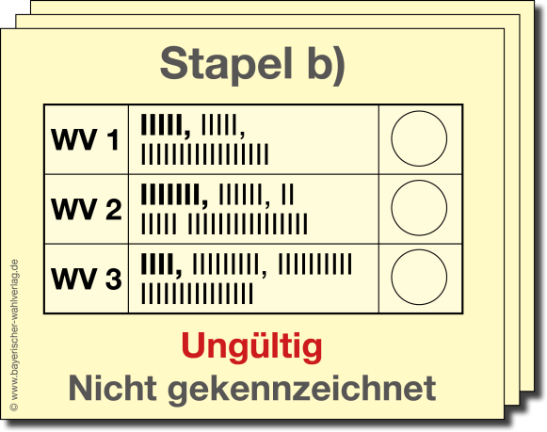

(Ober-)Bürgermeister(in) bzw. Landrätin / Landrat Stapelbildung bei mehreren Wahlvorschlägen – Stapel b)
Nicht gekennzeichnete (= leer abgegebene) Stimmzettel
 Bei Briefwahl zusätzlich:
Stimmzettelumschläge mit Vermerk „Stimmzettel (O)BGM bzw. LR fehlt“

Slide 6
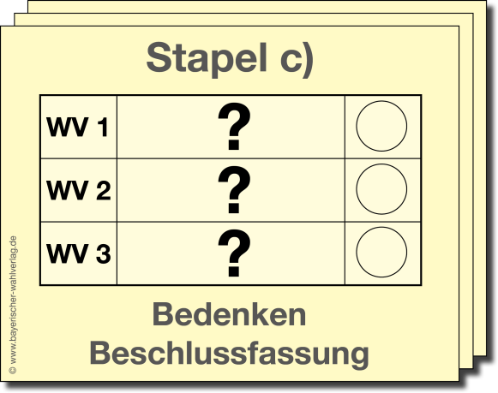


(Ober-)Bürgermeister(in) bzw. Landrätin / Landrat Stapelbildung bei mehreren Wahlvorschlägen – Stapel c)
Gekennzeichnete Stimmzettel mit Anlass zu Bedenken, über die Beschluss zu fassen ist
 Bei Briefwahl zusätzlich:
Stimmzettelumschläge mit Anlass zu Bedenken
mehrere Stimmzettel der entsprechenden Wahl aus einem Stimmzettelumschlag

Slide 7
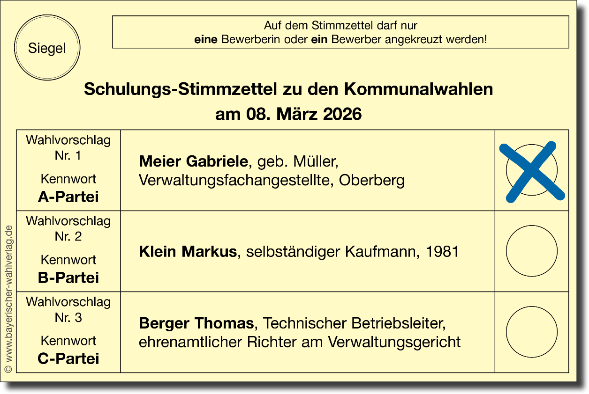
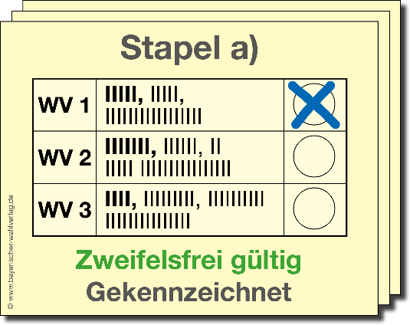
Kreuz bei einer sich bewerbenden Person
1

Slide 8
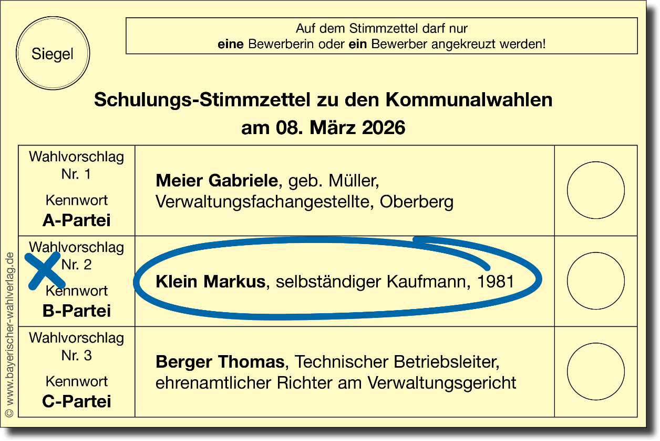
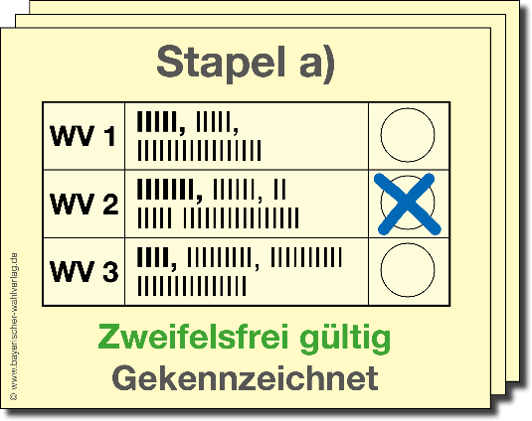
Sonstige zulässige Kennzeichnung
2

Slide 9
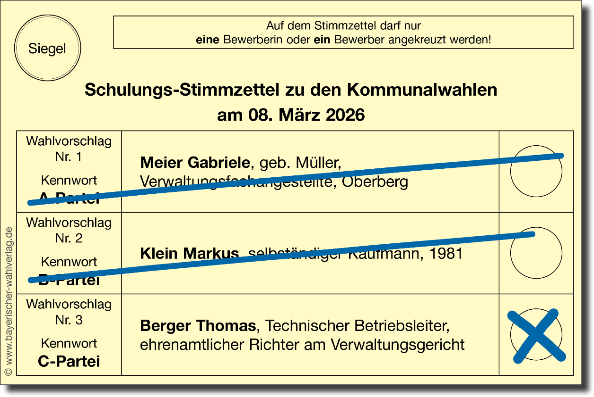
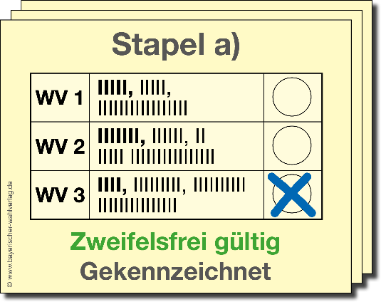
Kreuz bei einer sich bewerbenden Person und Streichungen
3

Slide 10
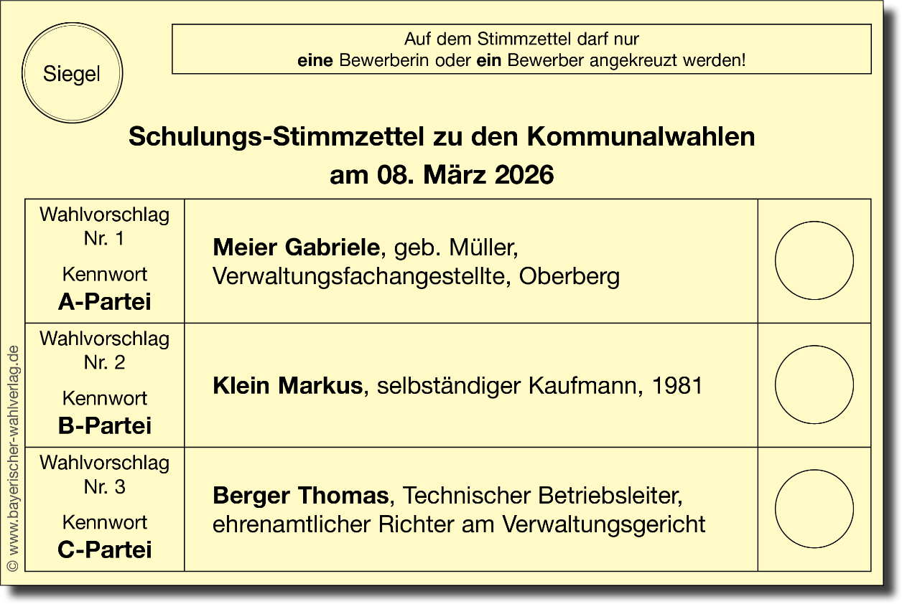
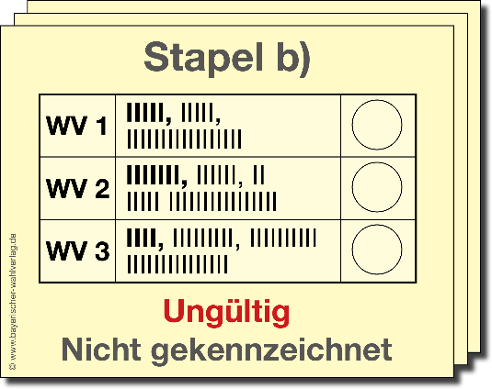
Keine Kennzeichnung
4

Slide 11
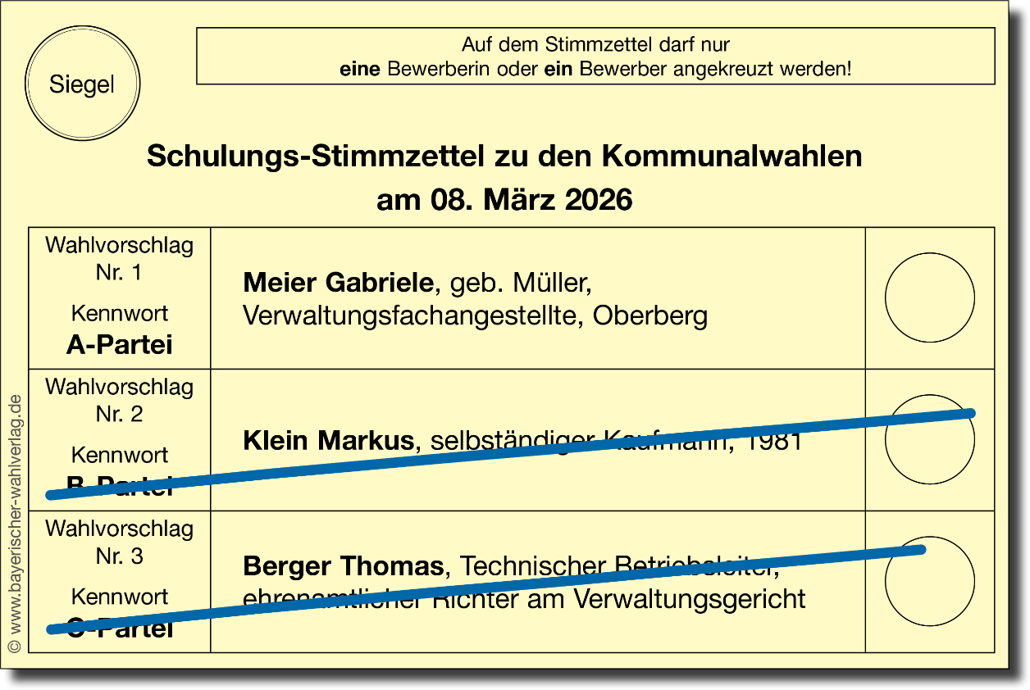
Nur Streichungen
5

Slide 12
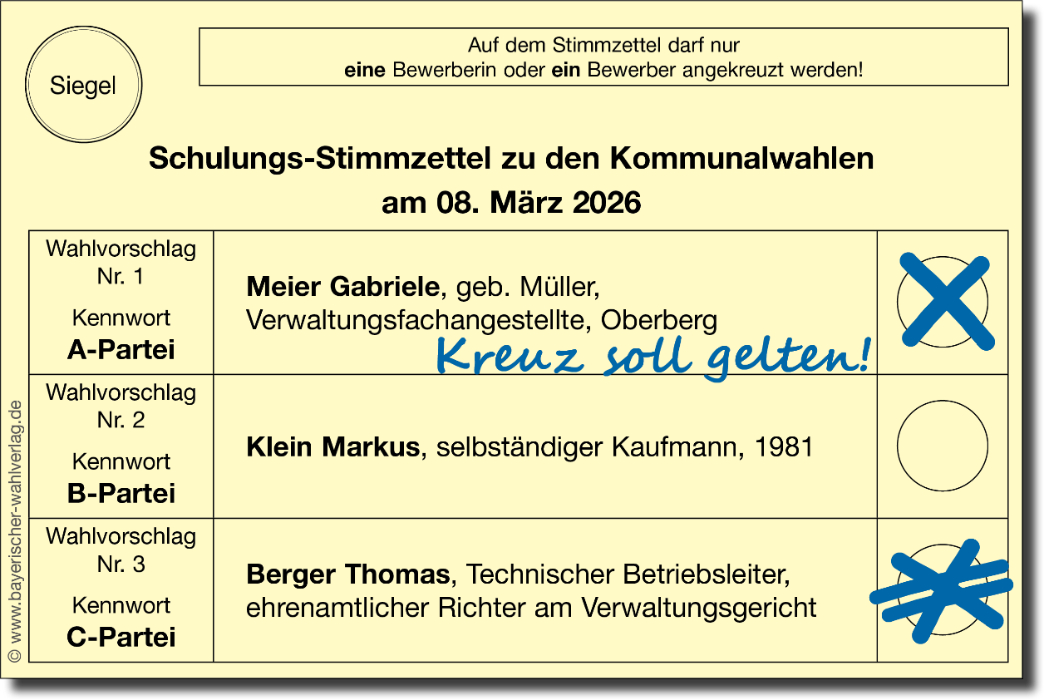
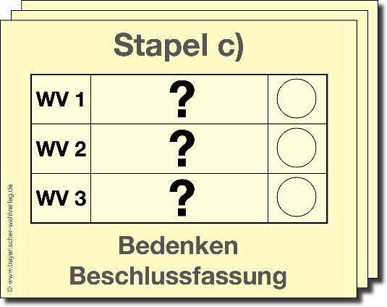
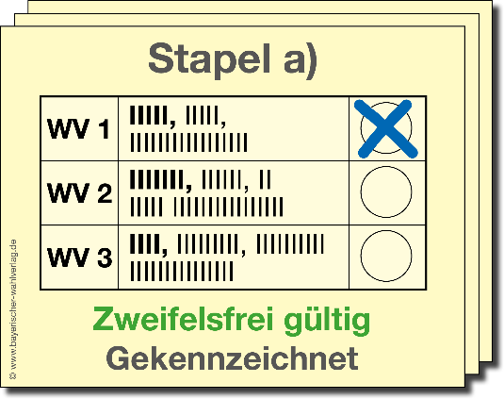
Korrektur der Stimmvergabe
6
Beschluss und gesonderte Zuordnung
Stimmzettel der Niederschrift als Anlage beifügen!

Slide 13
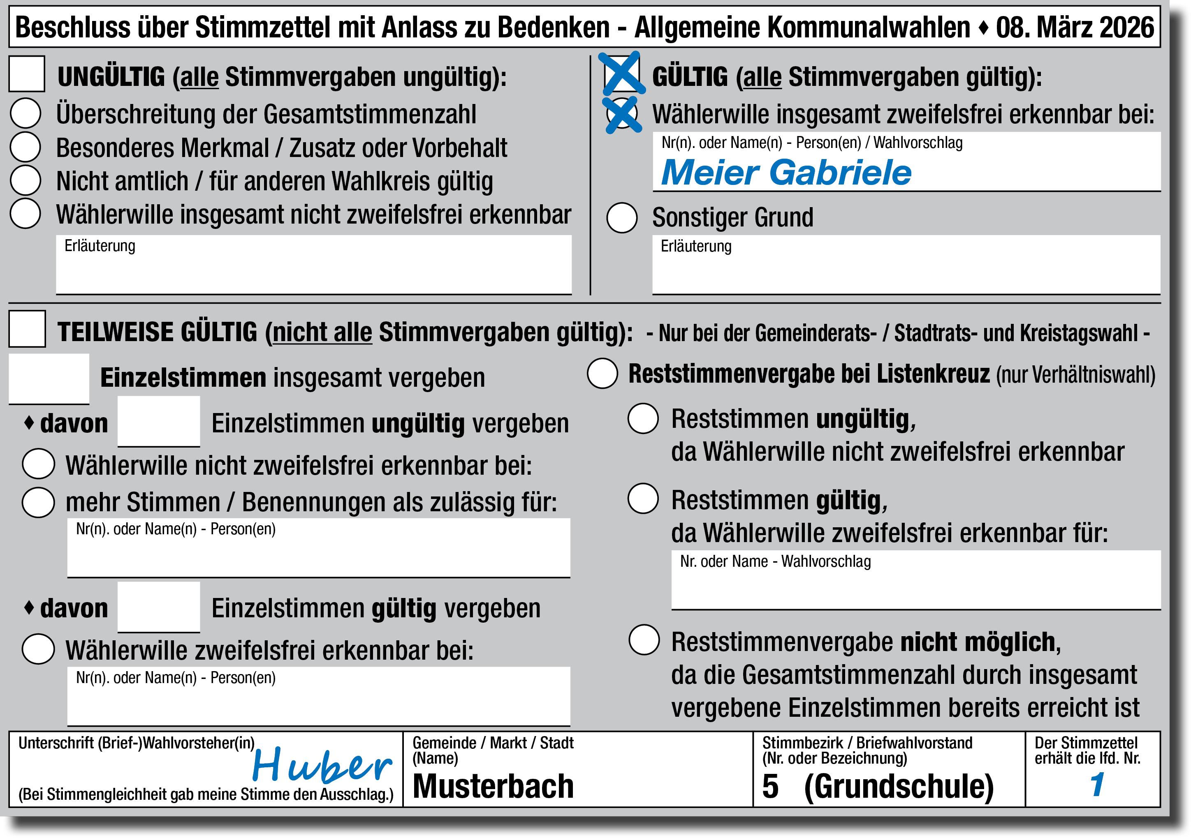
Beschlussvermerk zu Beispiel 6

Slide 14
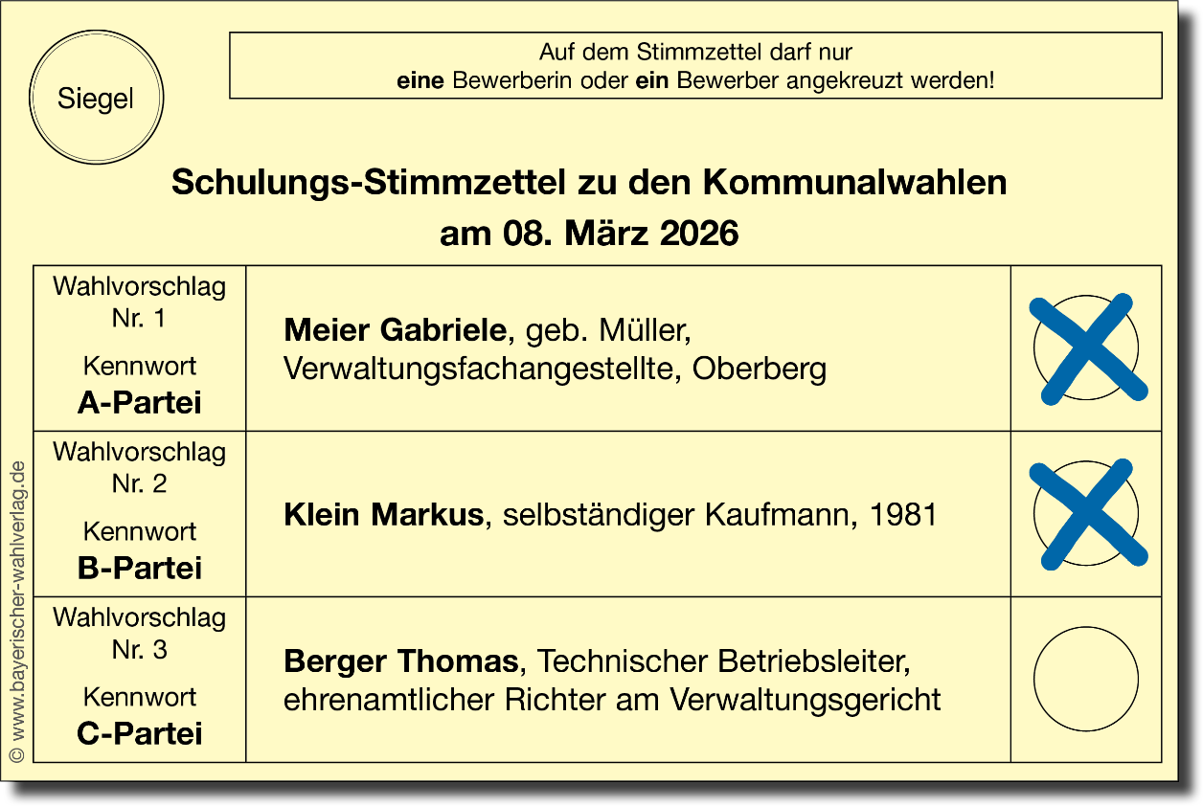
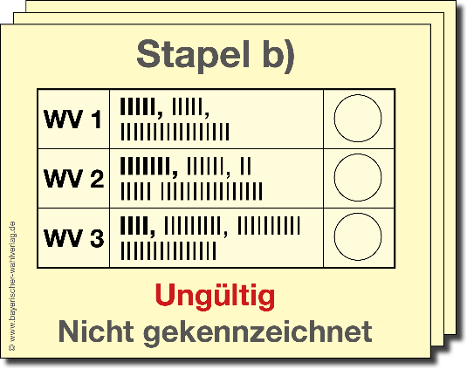
Kreuz bei mehreren sich bewerbenden Personen
7
Beschluss und gesonderte Zuordnung
Stimmzettel der Niederschrift als Anlage beifügen!

Slide 15
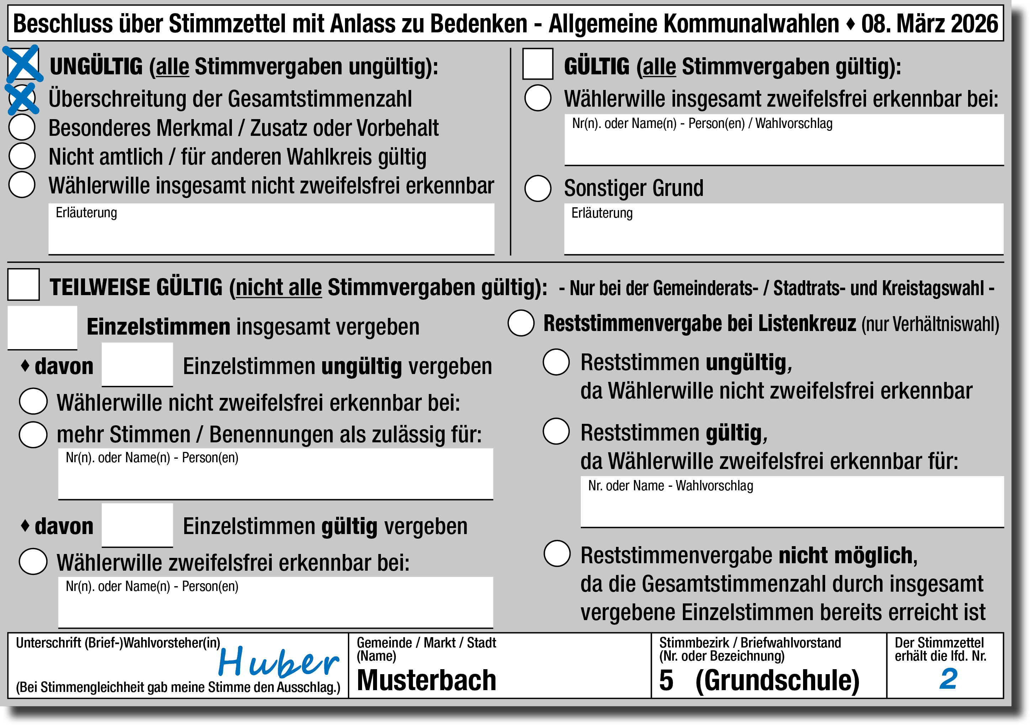
Beschlussvermerk zu Beispiel 7

Slide 16
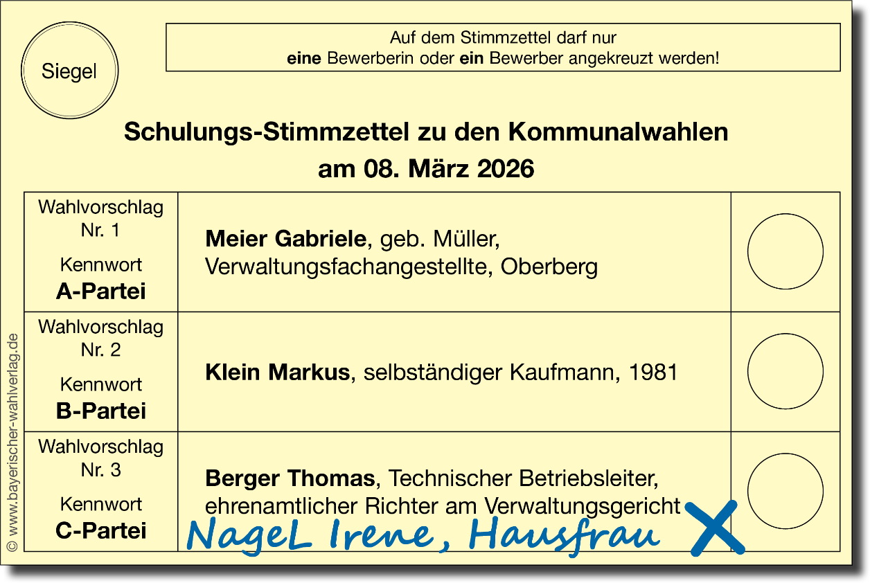
Unzulässige Kennzeichnung - Hinzufügen von Namen
8
Beschluss und gesonderte Zuordnung
Stimmzettel der Niederschrift als Anlage beifügen!

Slide 17

Beschlussvermerk zu Beispiel 8

Slide 18
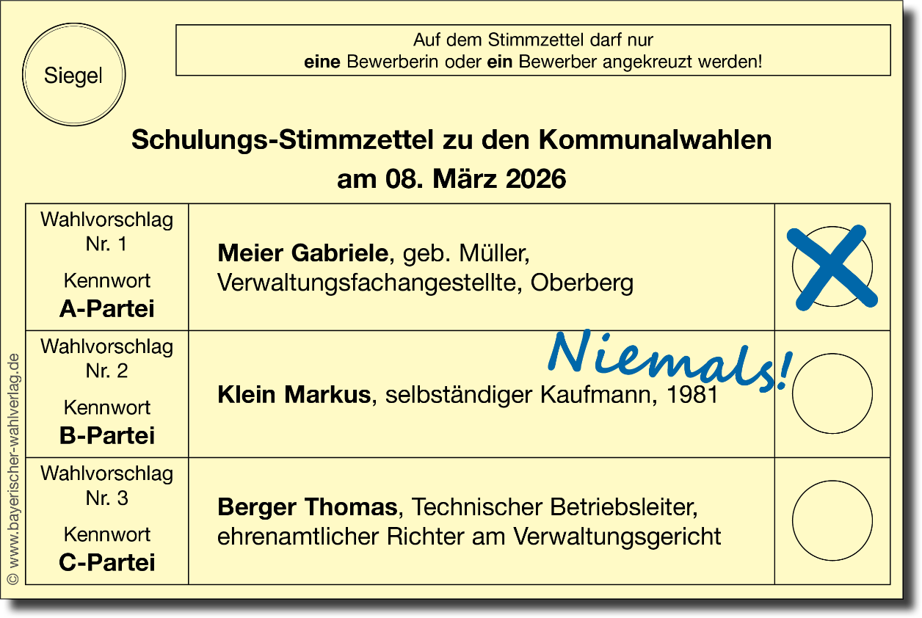
Unzulässige Kennzeichnung - Zusatz
9
Beschluss und gesonderte Zuordnung
Stimmzettel der Niederschrift als Anlage beifügen!

Slide 19

Beschlussvermerk zu Beispiel 9

Slide 20
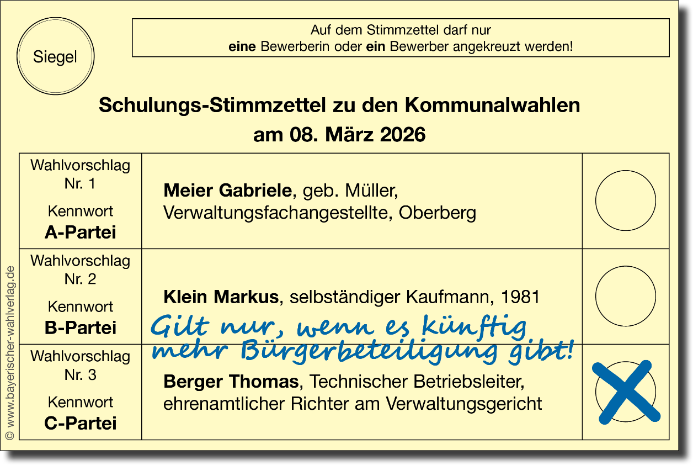
Unzulässige Kennzeichnung - Vorbehalt
10
Beschluss und gesonderte Zuordnung
Stimmzettel der Niederschrift als Anlage beifügen!

Slide 21

Beschlussvermerk zu Beispiel 10

Slide 22
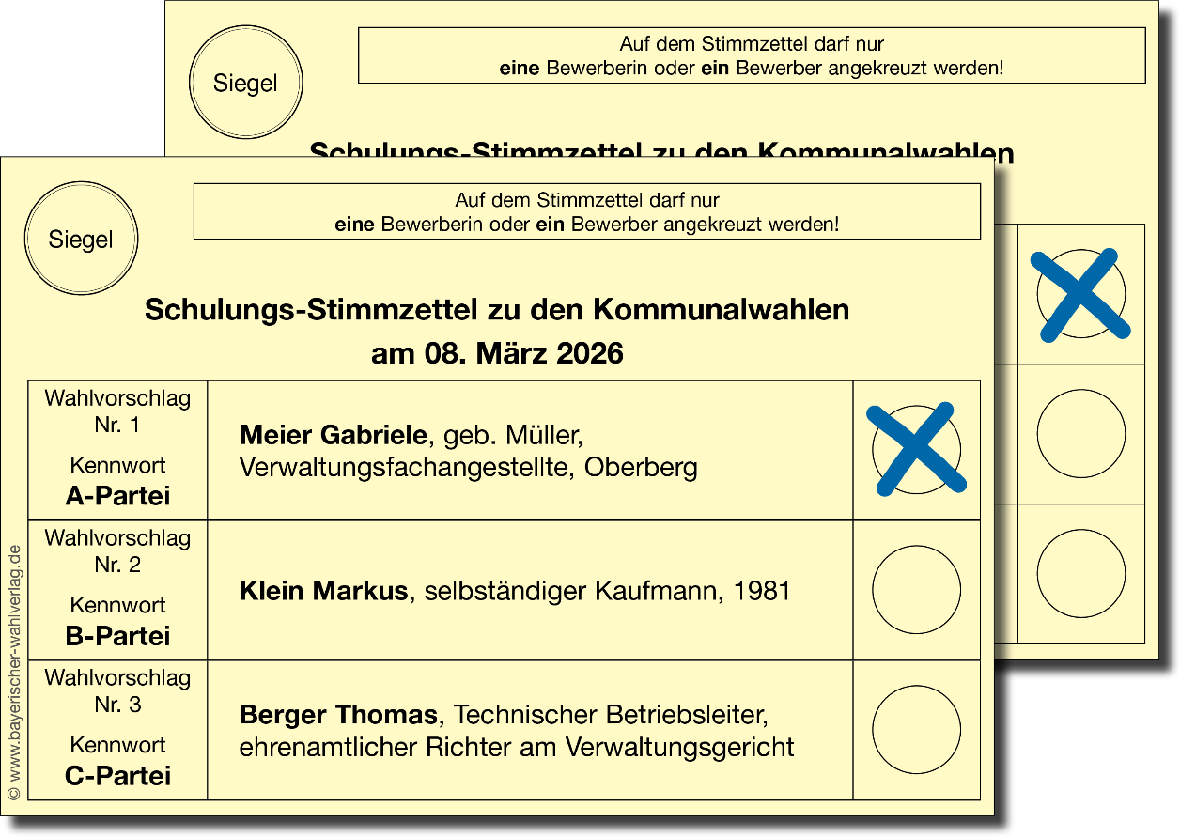
Briefwahl Mehrere Stimmzettel aus einem Stimmzettelumschlag, die gleich gekennzeichnet sind
11
Beschluss und gesonderte Zuordnung
Stimmzettel der Niederschrift als Anlage beifügen!

Slide 23
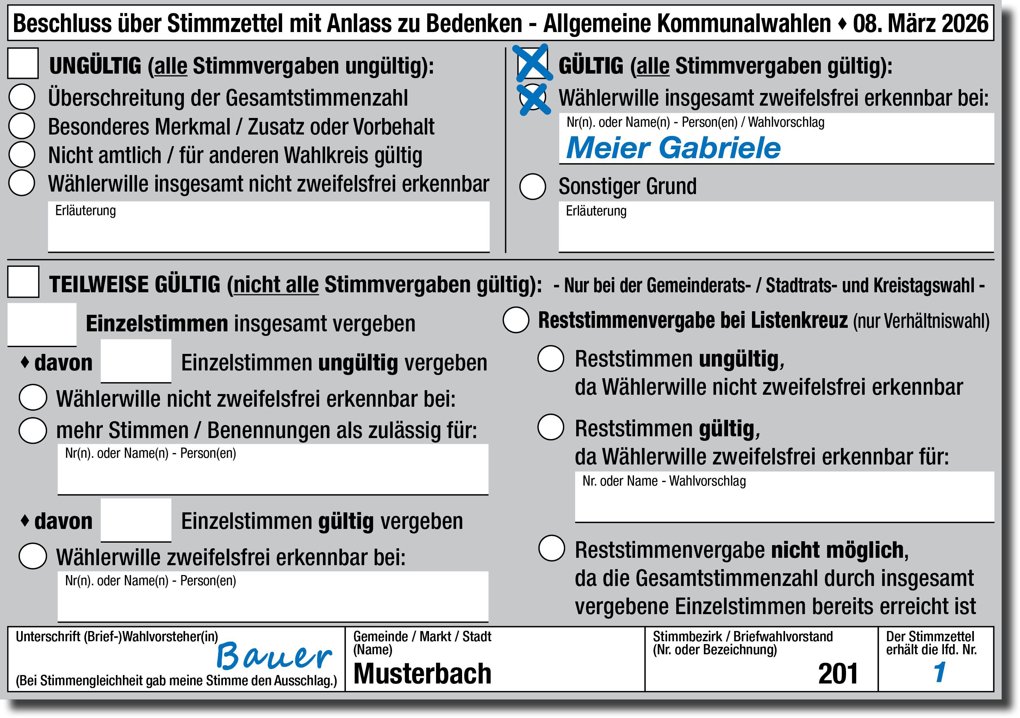
Beschlussvermerk zu Beispiel 11

Slide 24
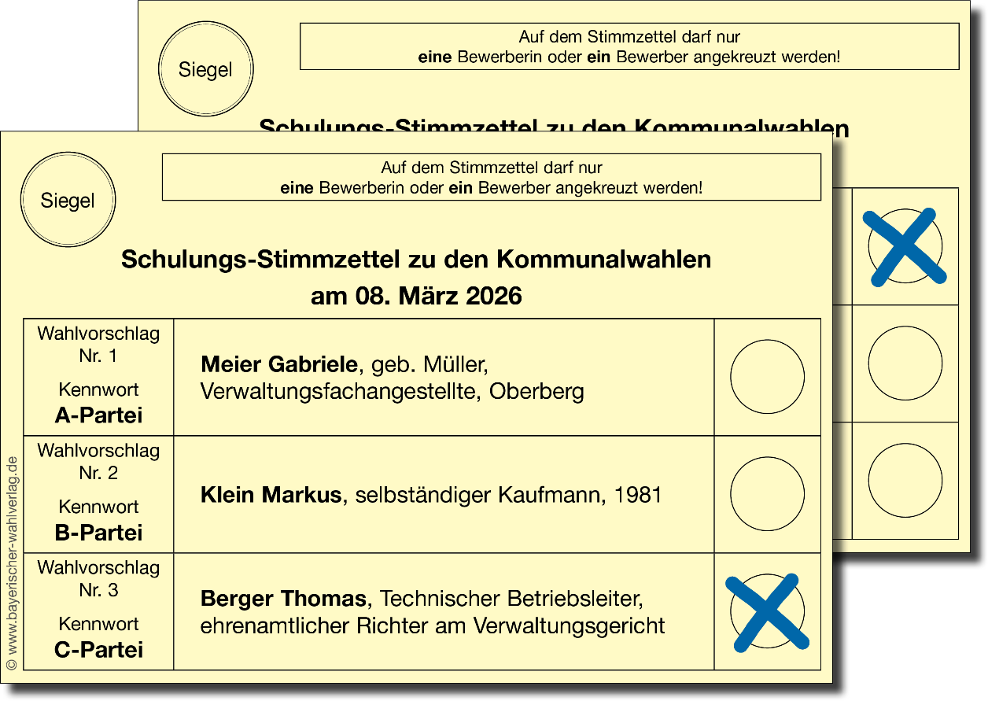
Briefwahl Mehrere Stimmzettel aus einem Stimmzettelumschlag, die verschieden gekennzeichnet sind
12
Beschluss und gesonderte Zuordnung
Stimmzettel der Niederschrift als Anlage beifügen!

Slide 25
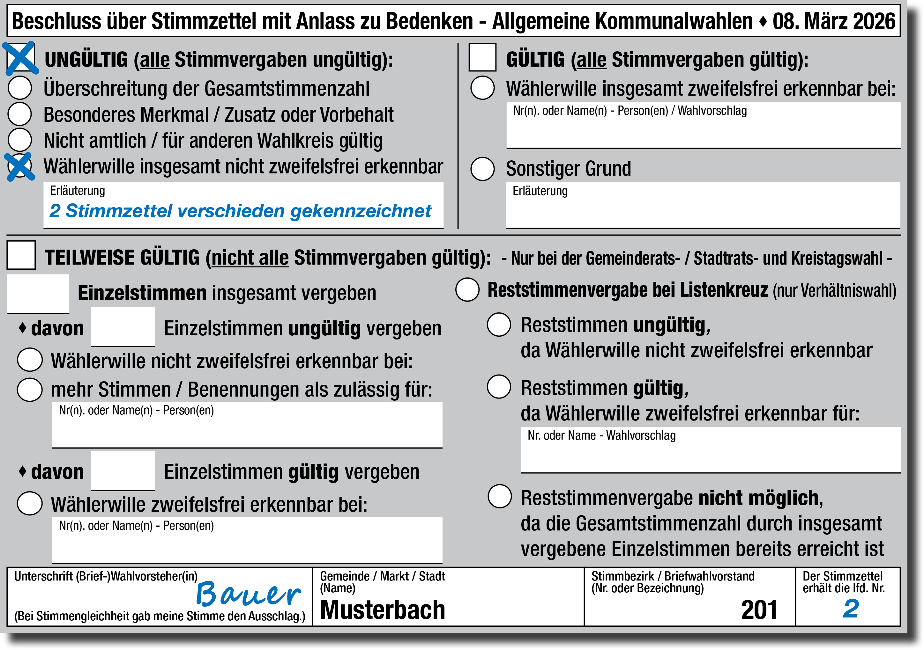
Beschlussvermerk zu Beispiel 12

Slide 26
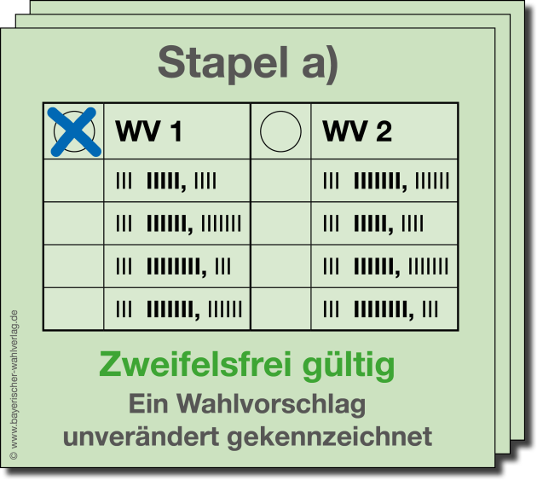
Gemeinderat / Stadtrat bzw. Kreistag Stapelbildung bei Verhältniswahl – Stapel a)
Zweifelsfrei gültige Stimmzettel, auf denen ein Wahlvorschlag unverändert gekennzeichnet wurde, geordnet nach Wahlvorschlägen

Slide 27
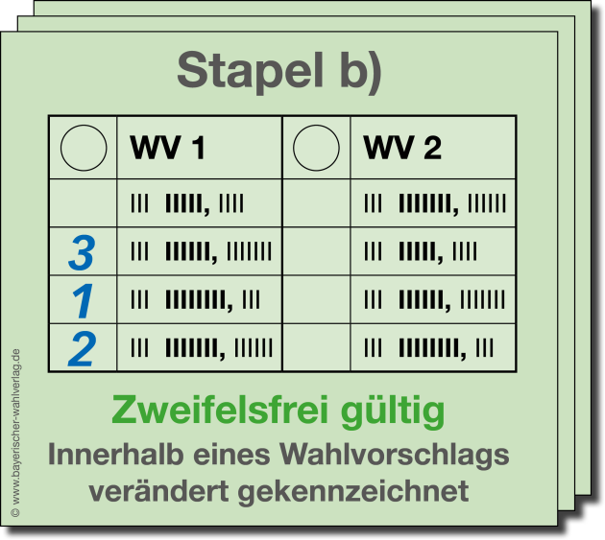
Gemeinderat / Stadtrat bzw. Kreistag Stapelbildung bei Verhältniswahl – Stapel b)
Zweifelsfrei gültige Stimmzettel, die innerhalb eines Wahlvorschlags verändert gekennzeichnet wurden, geordnet nach Wahlvorschlägen

Slide 28
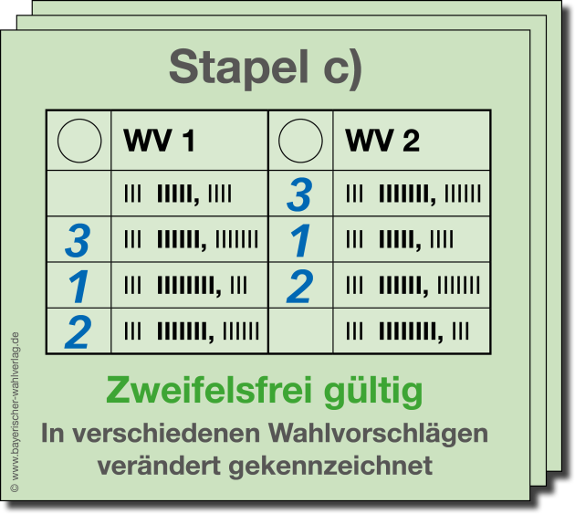
Gemeinderat / Stadtrat bzw. Kreistag Stapelbildung bei Verhältniswahl – Stapel c)
Zweifelsfrei gültige Stimmzettel, auf denen verschiedene Wahlvorschläge verändert gekennzeichnet wurden

Slide 29
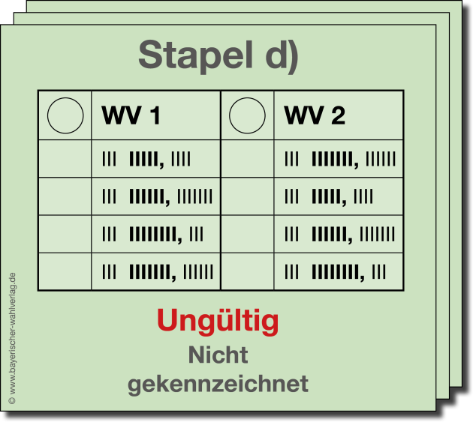

Gemeinderat / Stadtrat bzw. Kreistag Stapelbildung bei Verhältniswahl – Stapel d)
Nicht gekennzeichnete (= leer abgegebene) Stimmzettel
 Bei Briefwahl zusätzlich:
Stimmzettelumschläge mit Vermerk „Stimmzettel GR/SR bzw. KT fehlt“

Slide 30
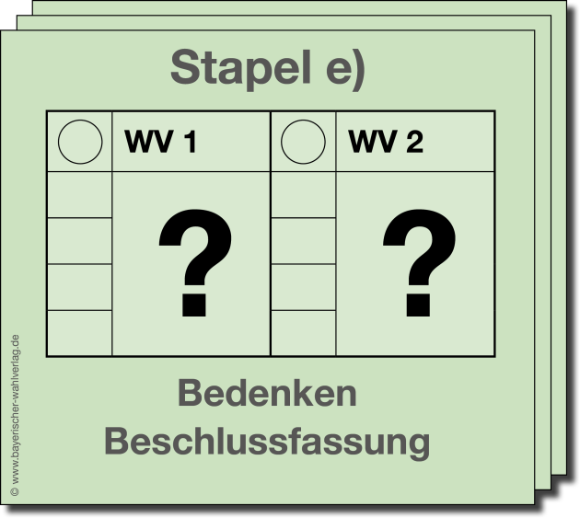
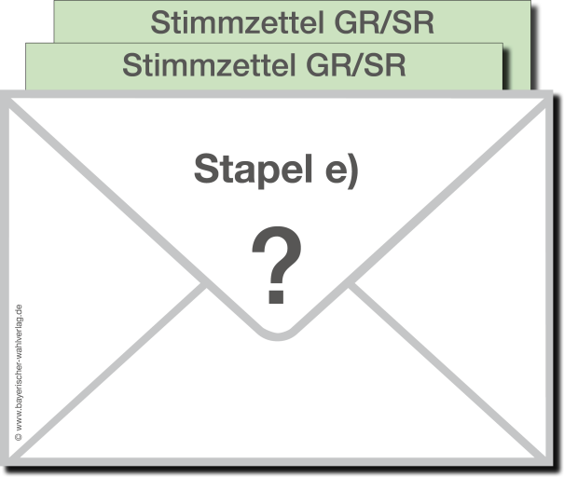

Gemeinderat / Stadtrat bzw. Kreistag Stapelbildung bei Verhältniswahl – Stapel e)
Gekennzeichnete Stimmzettel mit Anlass zu Bedenken, über die Beschluss zu fassen ist
 Bei Briefwahl zusätzlich:
Stimmzettelumschläge mit Anlass zu Bedenken
mehrere Stimmzettel der entsprechenden Wahl aus einem Stimmzettelumschlag

Slide 31
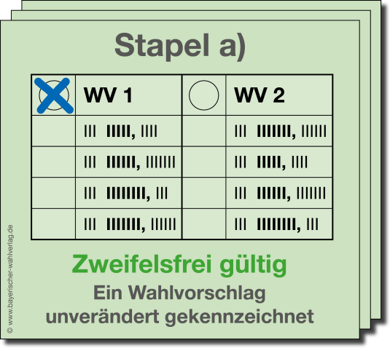
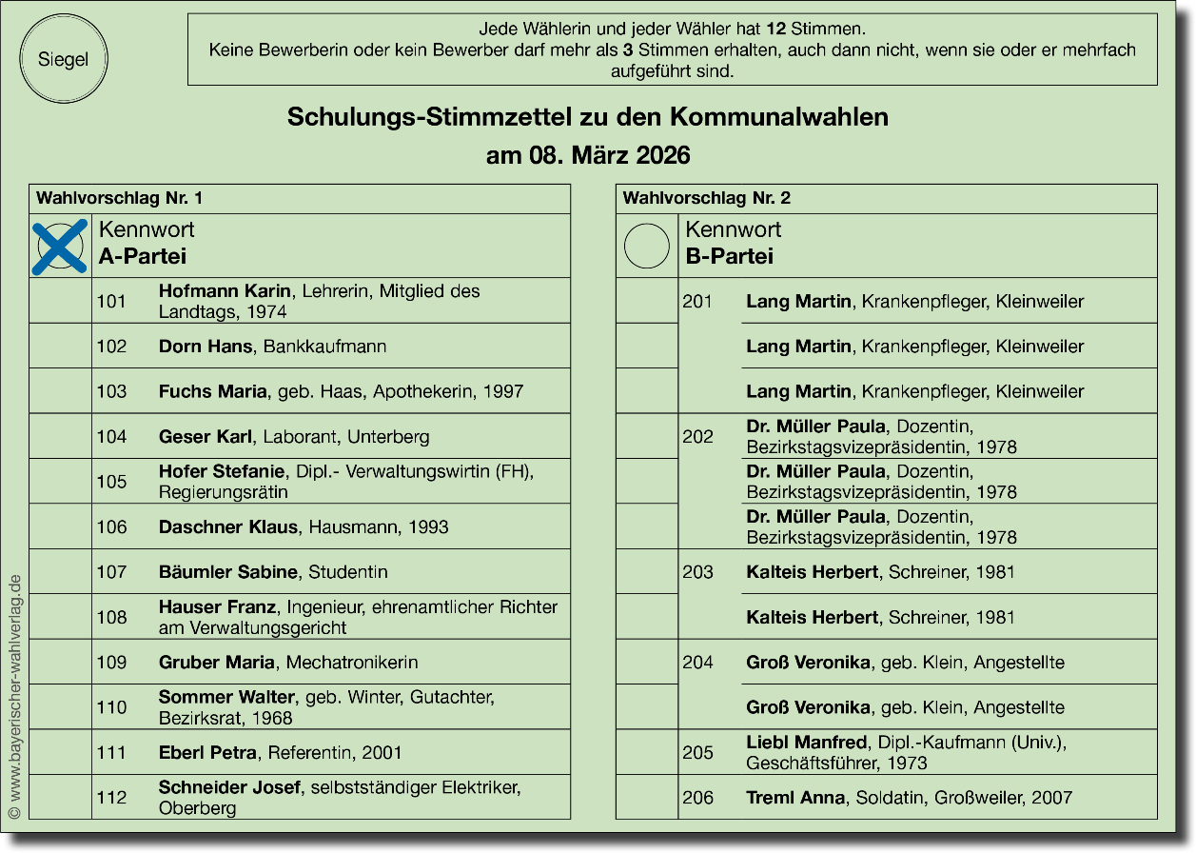
Nur Listenkreuz Einfach aufgeführte Bewerberinnen und Bewerber
13

Slide 32
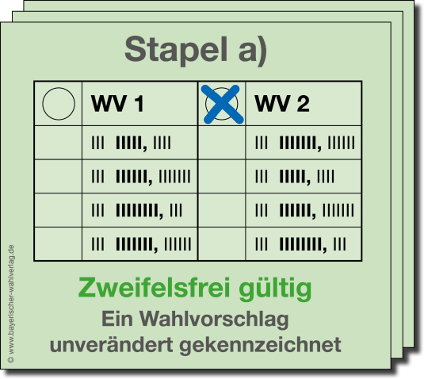
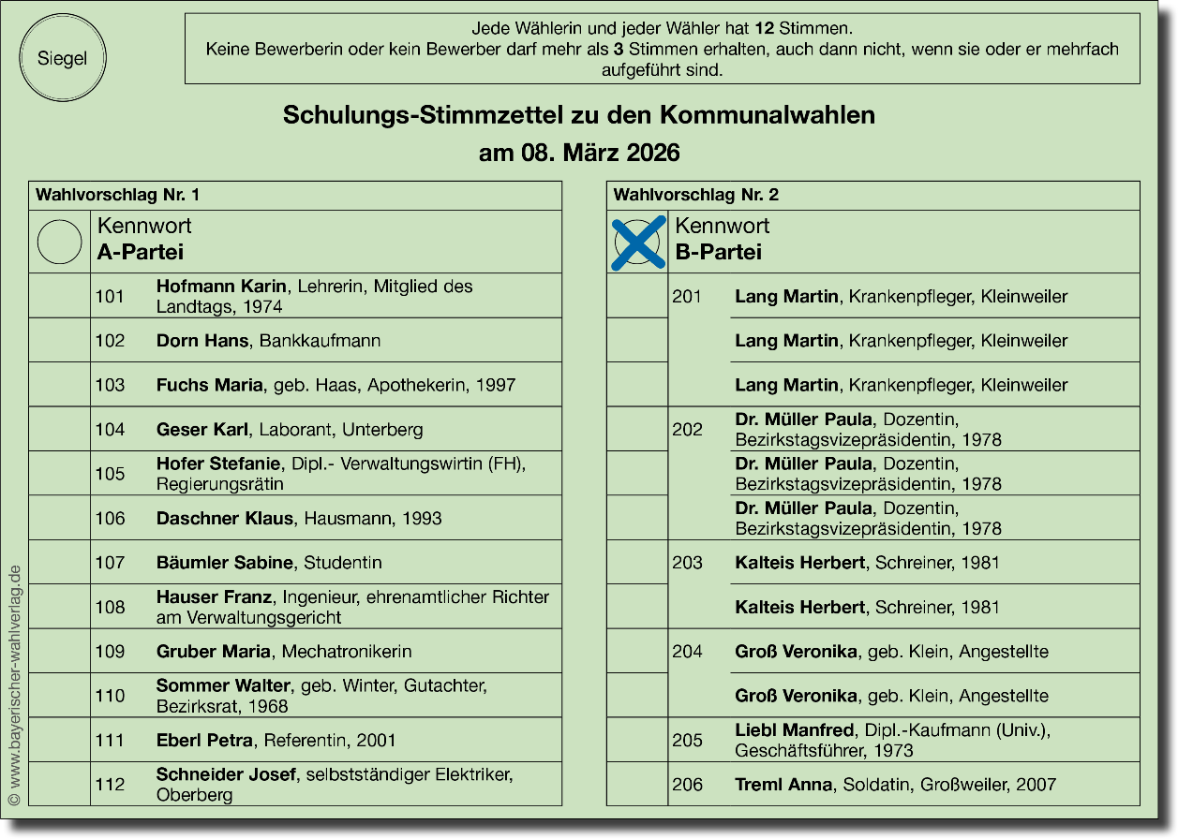
Nur Listenkreuz Mehrfach aufgeführte Bewerberinnen und Bewerber
14

Slide 33
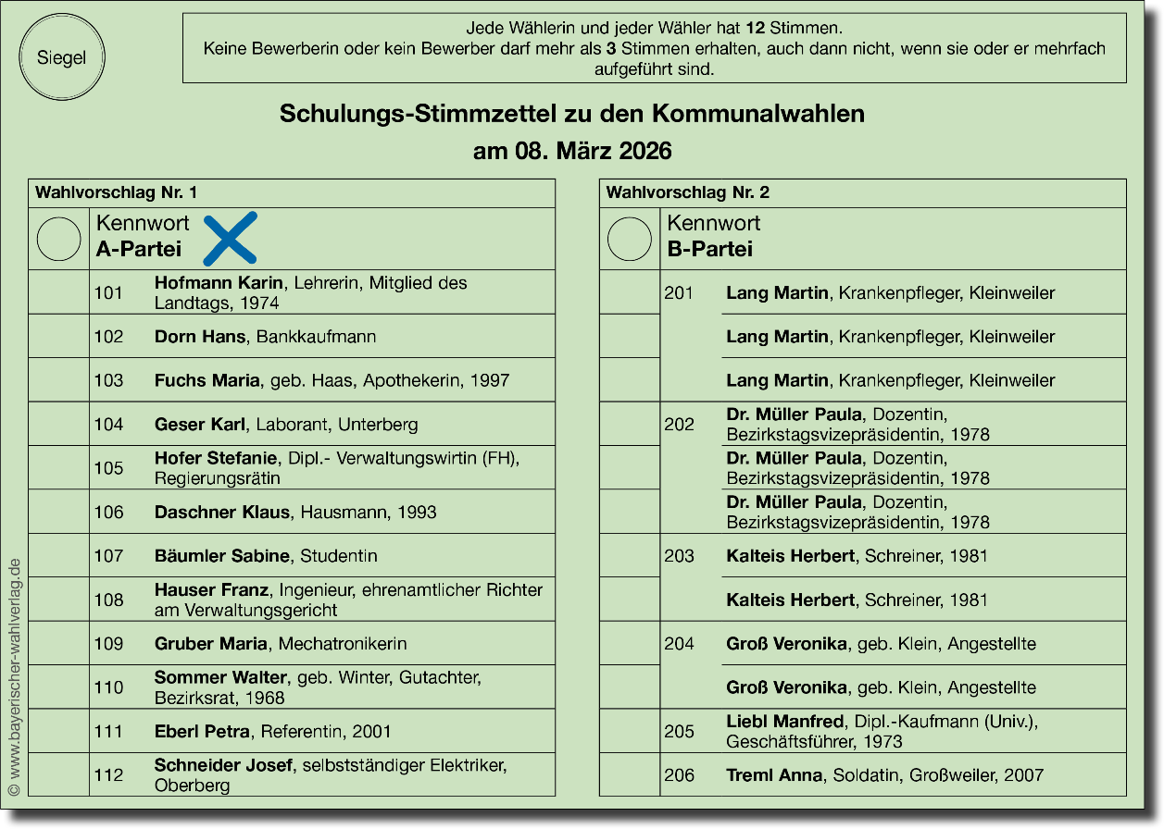
Nur Listenkreuz Kennzeichnung außerhalb des Kreises
15

Slide 34
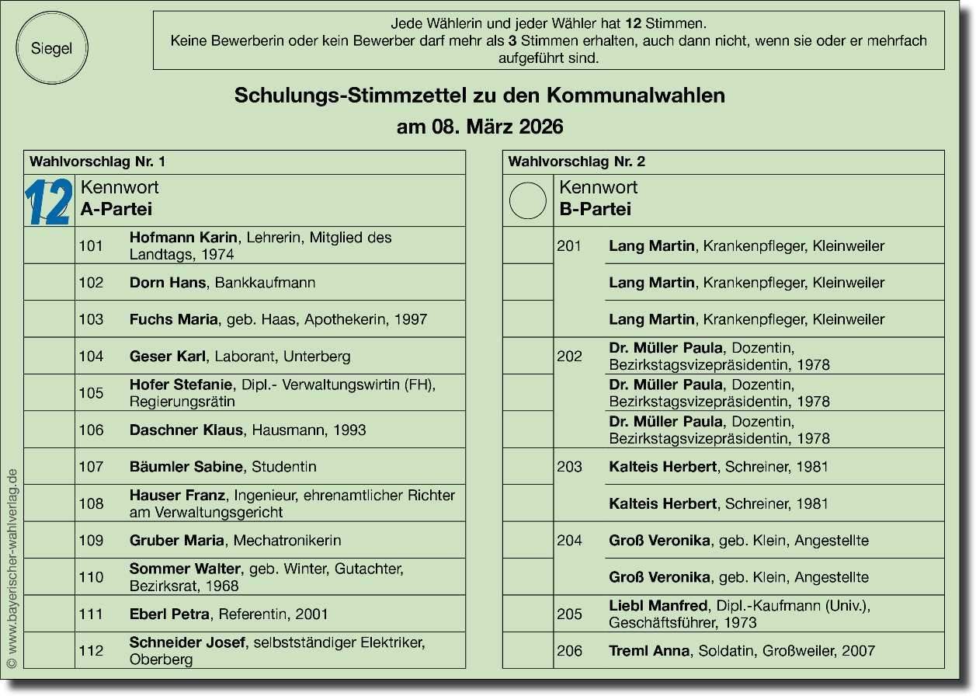
Nur Listenkreuz Gesamtstimmenzahl im Kreis eingetragen
16

Slide 35
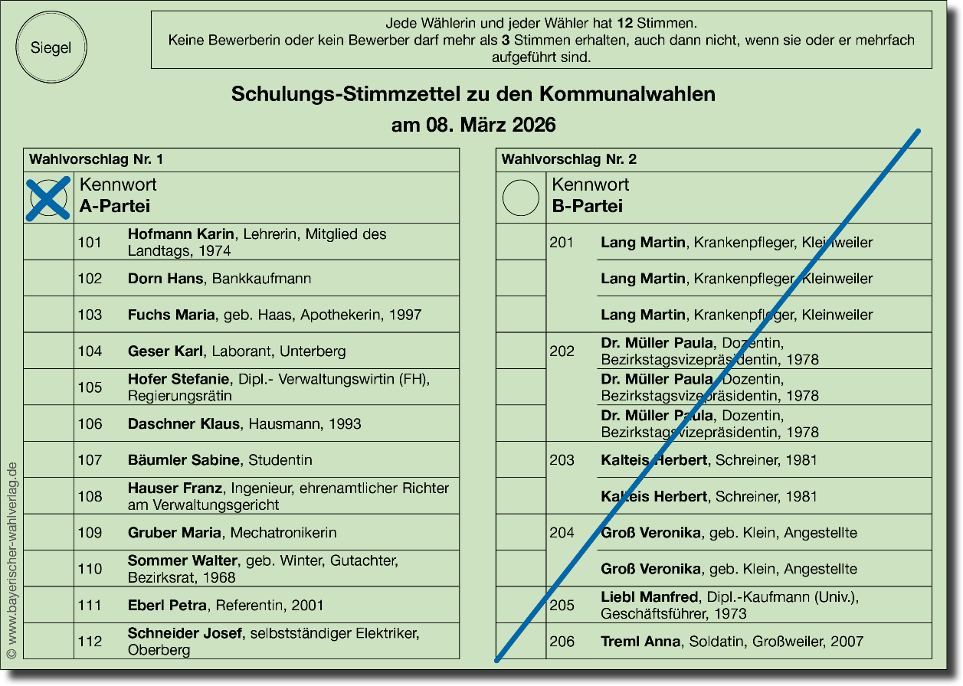
Nur Listenkreuz Andere Wahlvorschläge gestrichen
17

Slide 36
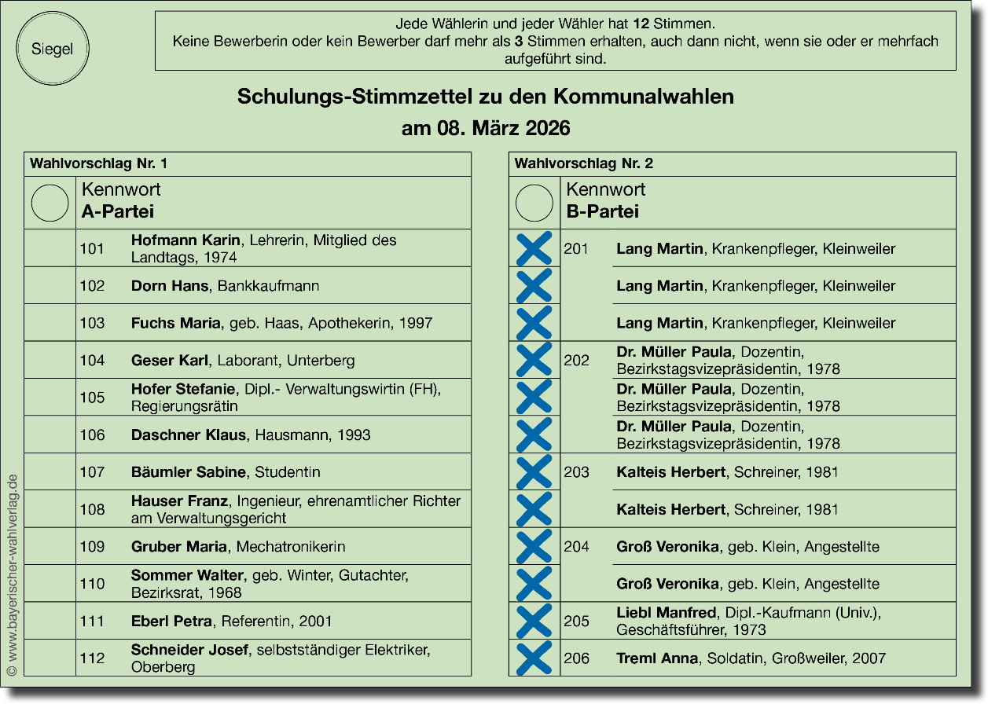
Einzelstimmvergabe An alle Bewerberinnen und Bewerber eines Wahlvorschlags
18

Slide 37

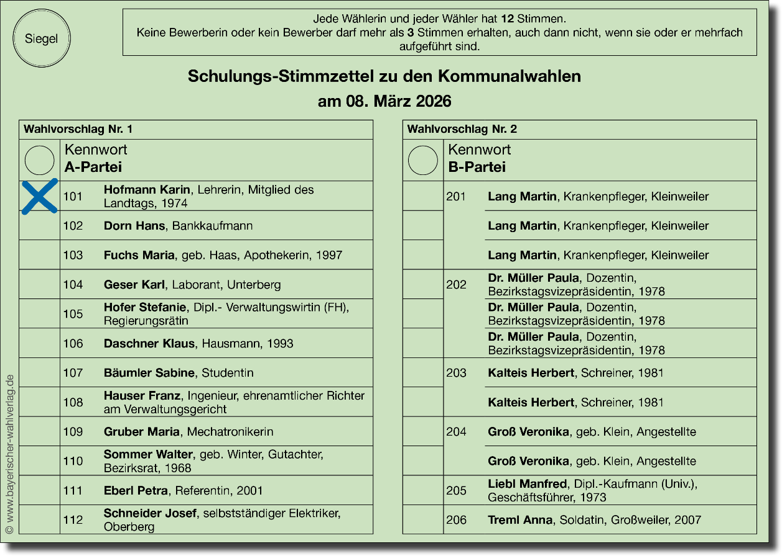
Einzelstimmvergabe Nur an erste sich bewerbende Person
19

Slide 38
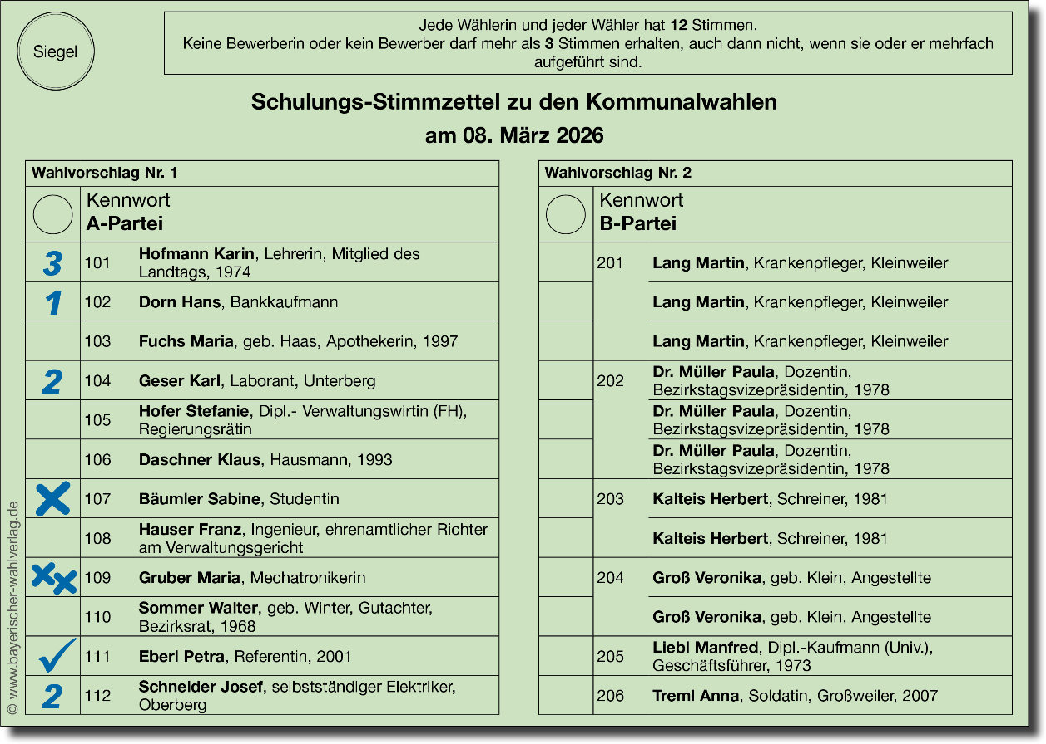
Einzelstimmvergabe Kumulieren bei einfach aufgeführten Bewerberinnen und Bewerbern
20

Slide 39
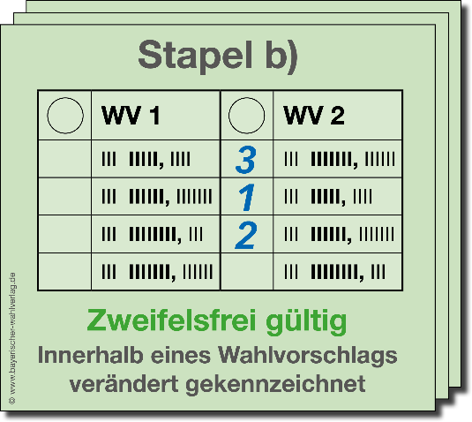
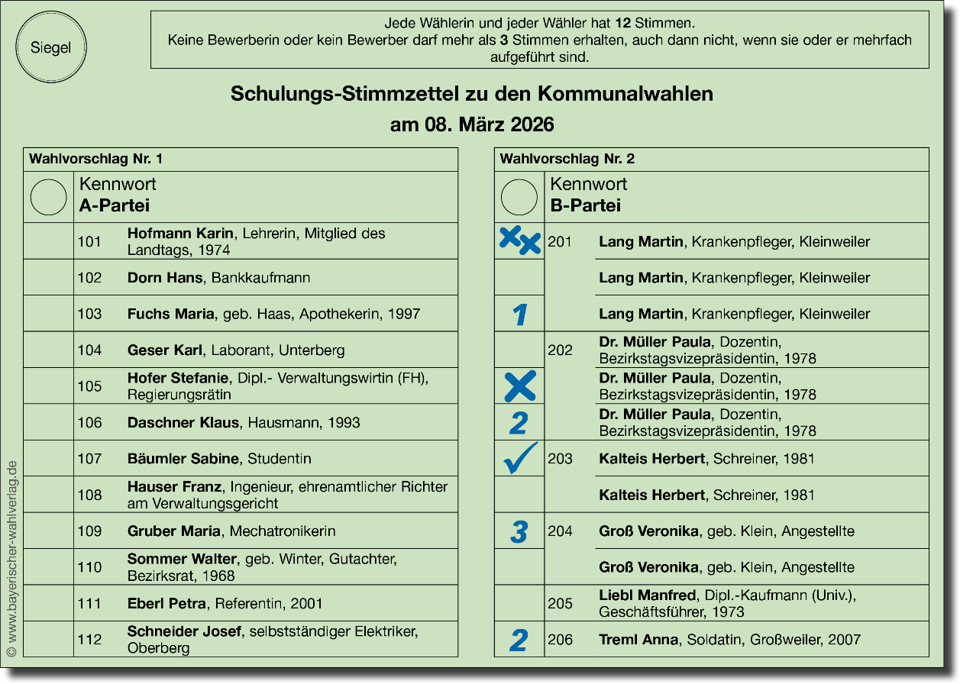
Einzelstimmvergabe Kumulieren bei mehrfach aufgeführten Bewerberinnen und Bewerbern
21

Slide 40
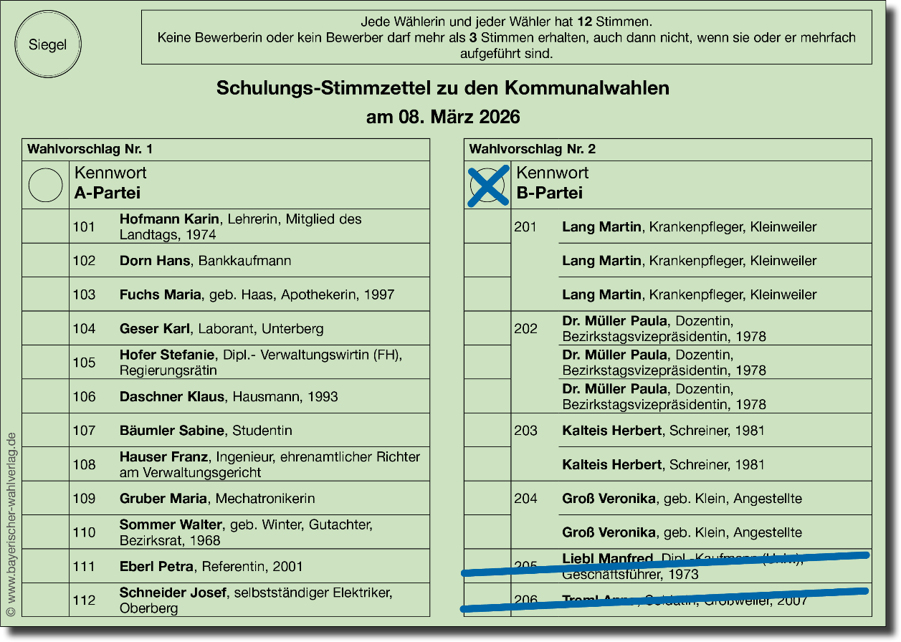
Einzelstimmvergabe Listenkreuz mit Streichungen innerhalb des Wahlvorschlags
22

Slide 41
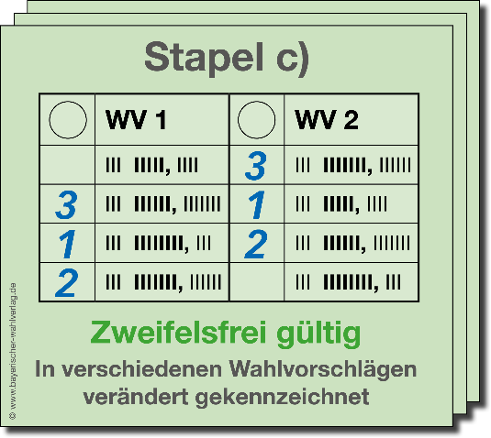
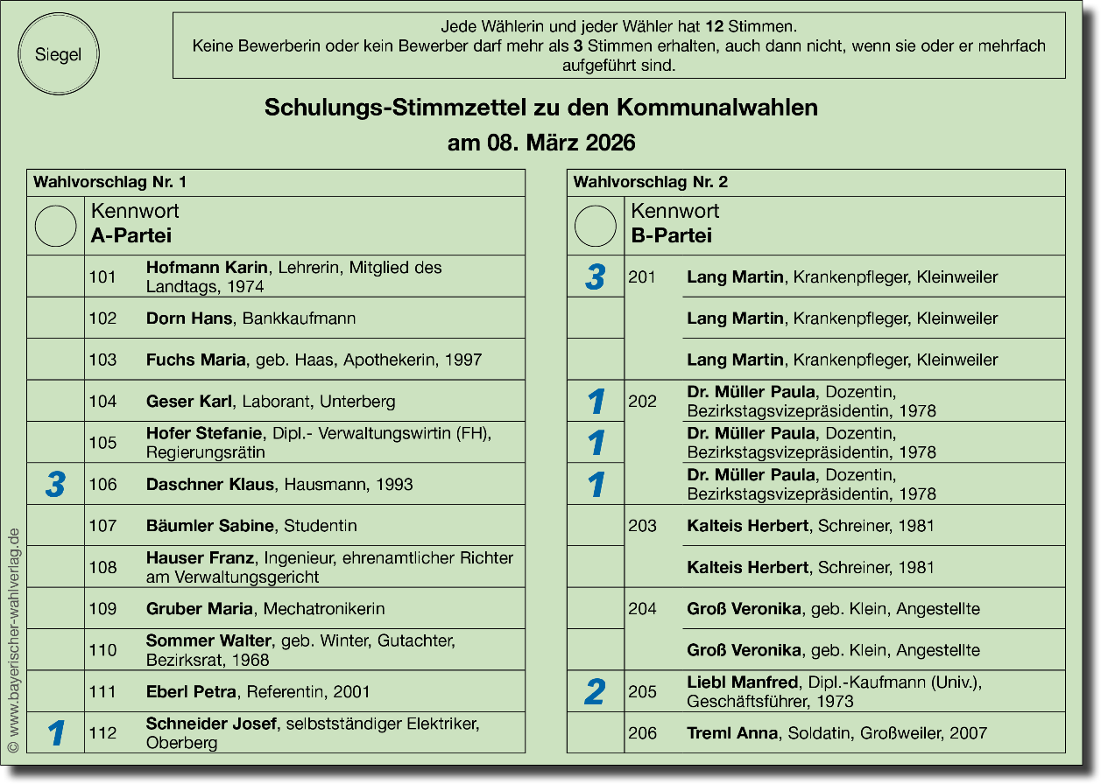
Einzelstimmvergabe Kumulieren und Panaschieren
23

Slide 42
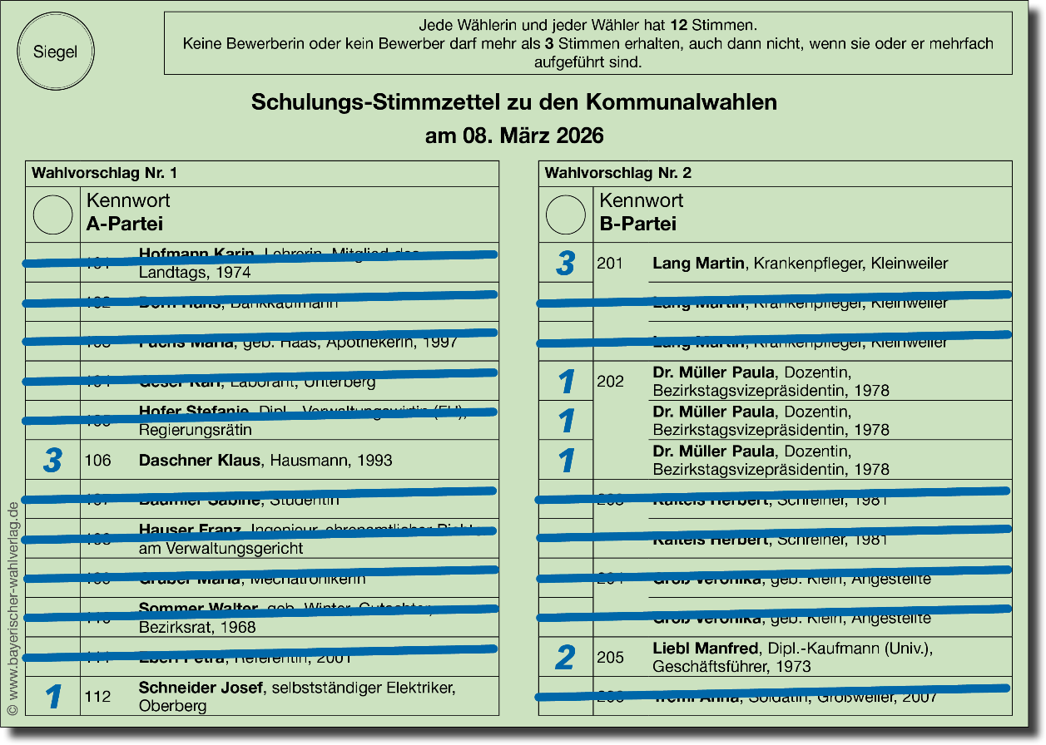
Einzelstimmvergabe Kumulieren und Panaschieren mit Streichungen
24

Slide 43

Einzelstimmvergabe Mehrere Listenkreuze mit Streichungen innerhalb der Wahlvorschläge
25

Slide 44

Einzelstimmvergabe Zahlen in den Kopfleisten mit Streichungen
26

Slide 45

Einzelstimmvergabe und Listenkreuz Keine Reststimmenvergabe bei erreichter Gesamtstimmenzahl
27
12 Einzelstimmen vergeben – Rest: 0

Slide 46

Einzelstimmvergabe und Listenkreuz Reststimmenvergabe an mehrfach aufgeführte Bewerberinnen und Bewerber
28
✓
✓
✓
✓
✓
✓
6 Einzelstimmen vergeben – Rest: 6

Slide 47

Einzelstimmvergabe und Listenkreuz Reststimmenvergabe mit Streichung
29
✓
✓
✓
✓
✓
✓
6 Einzelstimmen vergeben – Rest: 6

Slide 48


Keine Kennzeichnung Leer abgegebener Stimmzettel
30

Slide 49

Nur Listenkreuz Streichungen ohne positive Kennzeichnung
31

Slide 50

Einzelstimmvergabe Streichungen ohne positive Kennzeichnung
32

Slide 51



Einzelstimmvergabe und Listenkreuz Keine Reststimmenvergabe wegen teilweise ungültiger Einzelstimmen
33
Beschluss und gesonderte Zuordnung
12 Einzelstimmen vergeben – Rest: 0
Stimmzettel der Niederschrift als Anlage beifügen!

Slide 52

Beschlussvermerk zu Beispiel 33

Slide 53

Einzelstimmvergabe Gesamtstimmenzahl bei erster Person eingetragen
34
Beschluss und gesonderte Zuordnung
12 Einzelstimmen vergeben – Rest: 0
Stimmzettel der Niederschrift als Anlage beifügen!

Slide 54

Beschlussvermerk zu Beispiel 34

Slide 55

Einzelstimmvergabe und Listenkreuz Reststimmenvergabe bei teilweise ungültigen Einzelstimmen
35
✓
✓
✓
Beschluss und gesonderte Zuordnung
9 Einzelstimmen vergeben – Rest: 3
Stimmzettel der Niederschrift als Anlage beifügen!

Slide 56

Beschlussvermerk zu Beispiel 35

Slide 57

Einzelstimmvergabe und Listenkreuz Keine Reststimmenvergabe bei unklarem Wählerwillen
36
Beschluss und gesonderte Zuordnung
9 Einzelstimmen vergeben – Rest: 3
Stimmzettel der Niederschrift als Anlage beifügen!

Slide 58

Beschlussvermerk zu Beispiel 36

Slide 59

Nur Listenkreuz Mehrere Listenkreuze
37
Beschluss und gesonderte Zuordnung
Stimmzettel der Niederschrift als Anlage beifügen!

Slide 60

Beschlussvermerk zu Beispiel 37

Slide 61

Einzelstimmvergabe Gesamtstimmenzahl überschritten
38
Beschluss und gesonderte Zuordnung
Stimmzettel der Niederschrift als Anlage beifügen!

Slide 62

Beschlussvermerk zu Beispiel 38

Slide 63

Einzelstimmvergabe Gesamt- und Einzelstimmenzahl überschritten
39
Beschluss und gesonderte Zuordnung
Stimmzettel der Niederschrift als Anlage beifügen!

Slide 64

Beschlussvermerk zu Beispiel 39

Slide 65

Einzelstimmvergabe Zahlen in den Kopfleisten ohne Streichungen
40
Beschluss und gesonderte Zuordnung
Stimmzettel der Niederschrift als Anlage beifügen!

Slide 66

Beschlussvermerk zu Beispiel 40

Slide 67

Unzulässige Kennzeichnung Zusatz
41
Beschluss und gesonderte Zuordnung
Stimmzettel der Niederschrift als Anlage beifügen!

Slide 68

Beschlussvermerk zu Beispiel 41

Slide 69

Unzulässige Kennzeichnung Vorbehalt
42
Beschluss und gesonderte Zuordnung
Stimmzettel der Niederschrift als Anlage beifügen!

Slide 70

Beschlussvermerk zu Beispiel 42

Slide 71

Unzulässige Kennzeichnung Hinzufügen von Namen
43
Beschluss und gesonderte Zuordnung
Stimmzettel der Niederschrift als Anlage beifügen!

Slide 72

Beschlussvermerk zu Beispiel 43

Slide 73

Unzulässige Kennzeichnung Stimmzettel ganz durchgestrichen
44
Beschluss und gesonderte Zuordnung
Stimmzettel der Niederschrift als Anlage beifügen!

Slide 74

Beschlussvermerk zu Beispiel 44

Slide 75


Briefwahl Mehrere Stimmzettel aus einem Stimmzettelumschlag, die gleich gekennzeichnet sind
45
Beschluss und gesonderte Zuordnung
Stimmzettel der Niederschrift als Anlage beifügen!

Slide 76

Beschlussvermerk zu Beispiel 45

Slide 77

Briefwahl Mehrere Stimmzettel aus einem Stimmzettelumschlag, die verschieden gekennzeichnet sind
46
Beschluss und gesonderte Zuordnung
Stimmzettel der Niederschrift als Anlage beifügen!

Slide 78
Beschlussvermerk zu Beispiel 46

Slide 79
Allgemeine Kommunalwahlen ♦ 08. März 2026
Vielen Dank
für Ihre Aufmerksamkeit
und gutes Gelingen am
Wahlsonntag!

